Slide 1

Частухина Варвара Александровнa
РИ-130932
Audi Сantum

Slide 2

Целевая аудитория
Я большой фанат игр с необычным управлением, то есть управлением содержащим в себе что-то помимо игр с клавиатурой и мышкой. Я знаю как много людей, которые устали от однообразного управления и целевая аудитория моей игры – именно такие люди.

Slide 3

Геймплей
Голосовое управление
Игрок управляет главным героем с помощью клавиш WASD. Перемещаясь по полю, он должен подбегать к одержимым жителям деревни и изгонять из них злого бога с помощью крика при зажатии клавиши F. Игроку показывается громкость его голоса, и диапазон в который ему необходимо попасть, чтобы вылечить кого-то.
Цель игры в том, чтобы «излечить» всех до того, как истечет время.

Slide 4
Наполнение игры
Народ главного героя живет в пустыне. Много лет назад
старец пророчил, что на их землю опуститься злое
божество и завладеет их телами. Только у самого
благородного из них хватит сил противостоять богу.
Кроме его внука, ему никто не верил. В один день
злое божество действительно завладело всеми.
Главный герой, перемещаясь по локации,
должен с помощью крика прогнать из своих
друзей злого бога.

Slide 5
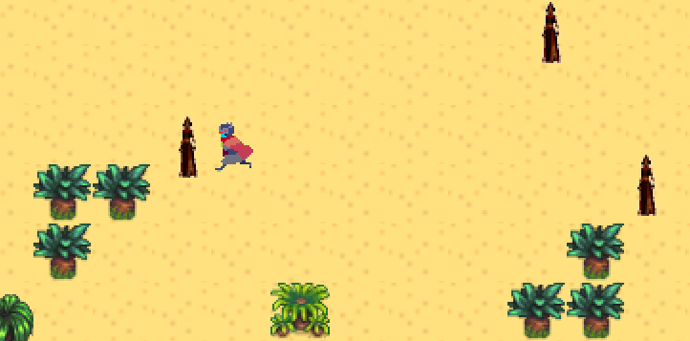
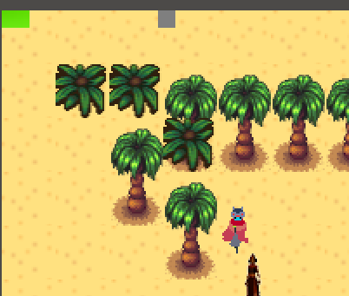
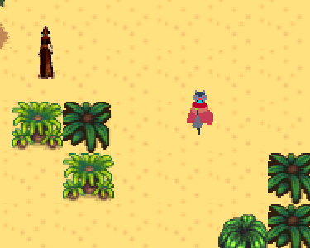
Демонстрация игры

Slide 6
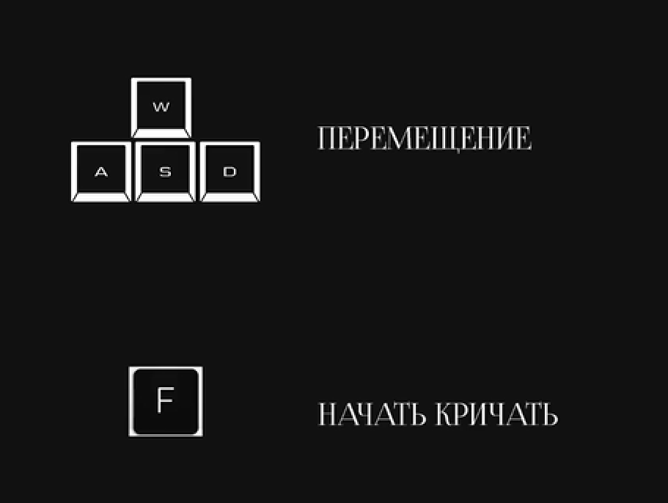
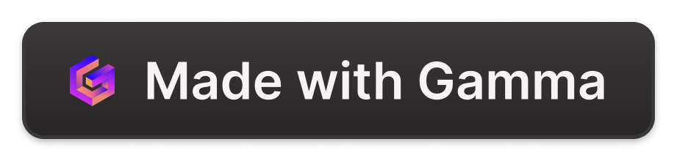
Инструкция к игре
W - Вперед
A - Влево
S - Назад
D - Вправо

Slide 7
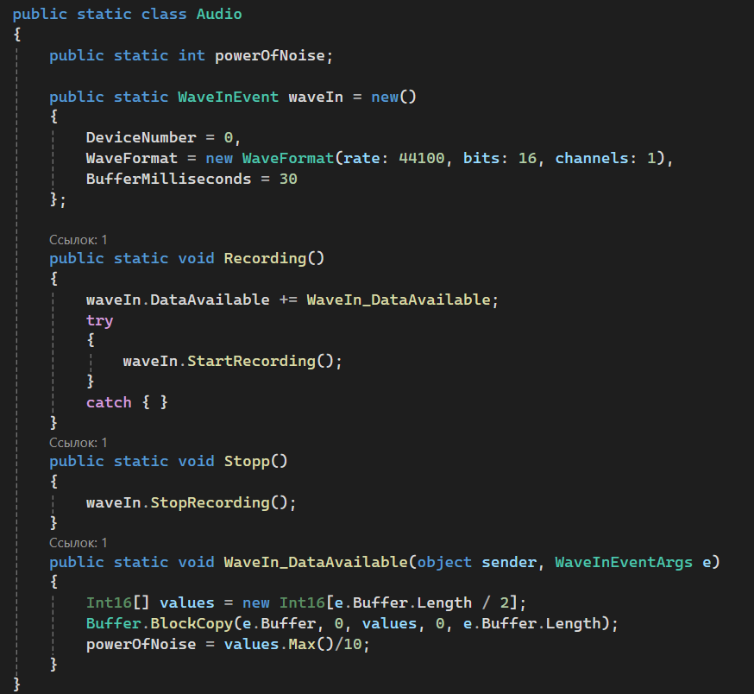
Техническая реализация
Больше всего времени заняло понять, как работать с библиотекой NAudio и считывать голос игрока, так как раньше я не работала напрямую с микрофоном пользователя.
Необходимо было взять микрофон установленный по умолчанию у игрока и задать данные для частоты звука, разрядности и количество каналов у микрофона.

Slide 8
Репозиторий с игрой
https://github.com/Strauwu/new-ga-e

